Slide 1
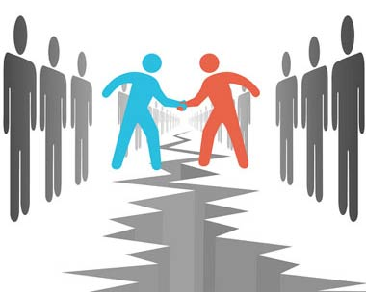
RECONCILIER LES GENS
AKHLAQ 9 : LEÇON 4
Réalisé par une Kaniz-e-Fatéma
Approuvé par Moulla Nissar

Slide 2
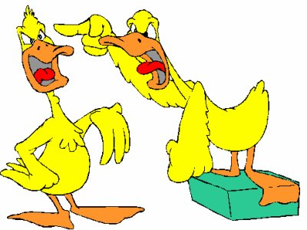
Réconcilier les gens consiste à rapprocher deux personnes ou deux groupes qui se sont séparés suite à un différend ou à une dispute.

Slide 3
C’est du devoir de tout Musulman d’essayer d’établir la paix entre deux partis qu’il connait.

Slide 4
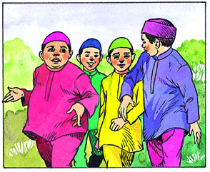
Allah dit dans le Qour’ane : إِنَّمَا الْمُؤْمِنُونَ إِخْوَةٌ فَأَصْلِحُوا بَيْنَ أَخَوَيْكُمْ وَاتَّقُوا اللَّهَ لَعَلَّكُمْ تُرْحَمُونَ 49:10: Les croyants ne sont que des frères. Établissez la concorde entre vos frères, et craignez Allah, afin qu'on vous fasse Miséricorde.

Slide 5
Si quelqu’un peut ramener la paix entre deux partis sans que cela lui coûte quoi que ce soit et s’il ne fait rien, alors, il devra répondre de cela le jour du Jugement.

Slide 6
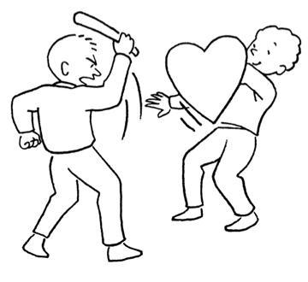
Si quelqu’un vous blesse, vous êtes supposés le blesser de manière équivalente, MAIS il est préférable que vous fassiez preuve d’Akhlaq en donnant l’exemple et en le pardonnant.

Slide 7
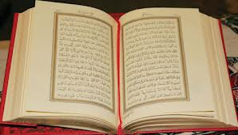
Allah nous l’explique aussi en disant : وَجَزَاء سَيِّئَةٍ سَيِّئَةٌ مِّثْلُهَا فَمَنْ عَفَا وَأَصْلَحَ فَأَجْرُهُ عَلَى اللَّهِ إِنَّهُ لَا يُحِبُّ الظَّالِمِينَ 42:40: La sanction d'une mauvaise action est une mauvaise action (une peine) identique. MAIS quiconque pardonne et réforme, son salaire incombe à Allah. Il n'aime point les injustes !

Slide 8
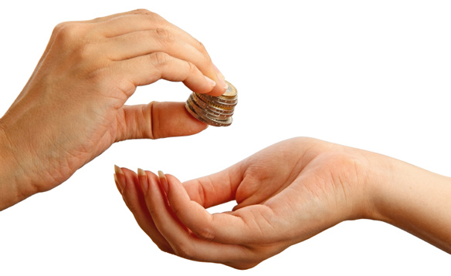
Imam Ali (a) explique aussi que rapprocher deux partis est semblable à un acte de charité. "La réconciliation entre deux partis est la meilleure forme de charité."

Slide 9
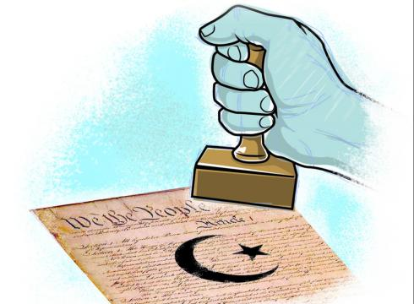
Il y a cependant une limite à la réconciliation. Bien que l’Islam soit une religion de paix, il n’est pas passif. Si quelqu’un enfreint la Sharia islamique ou porte atteinte aux droits d’autrui, alors il aura commis un crime du Haqqounaas, et à cet égard, des actions doivent être entreprises.

Slide 10
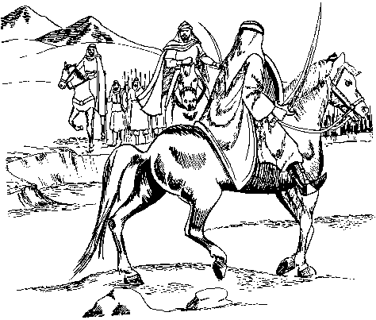
49:9: Et si deux groupes de croyants se combattent, faites la conciliation entre eux. Si l'un d'eux se rebelle contre l'autre, combattez le groupe qui se rebelle, jusqu'à ce qu'il se conforme à l'ordre d'Allah. Puis, s'il s'y conforme, réconciliez-les avec justice et soyez équitables car Allah aime les équitables (et les justes).

Slide 11
Quel est le but de la réconciliation? La raison pour laquelle il nous est demandé de rapprocher les gens est l’unité. L’Islam est une religion universelle qui rapproche les gens sans prendre en compte les différences physiques. Ce n’est qu’ensemble qu’on peut survivre et prospérer.

Slide 12
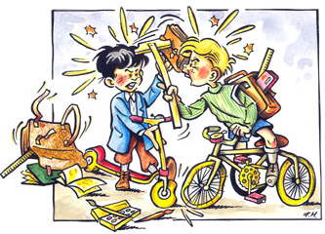
Si nous nous divisons et nous nous disputons entre nous, alors d’autres en profiteront pour élargir encore plus les différences.

Slide 13
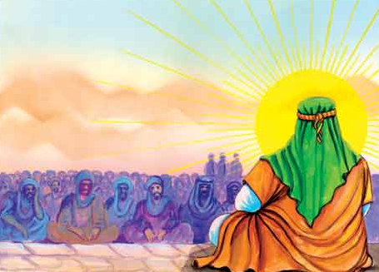
Rappelez-vous que le Prophète (s) nous a expliqué : "Celui qui ne s’intéresse pas à ce qui touche aux Musulmans n’est pas Musulman."

